Slide 1
„Разгранала грана јоргована“
МУЗИЧКА КУЛТУРА 4. РАЗРЕД

Slide 2
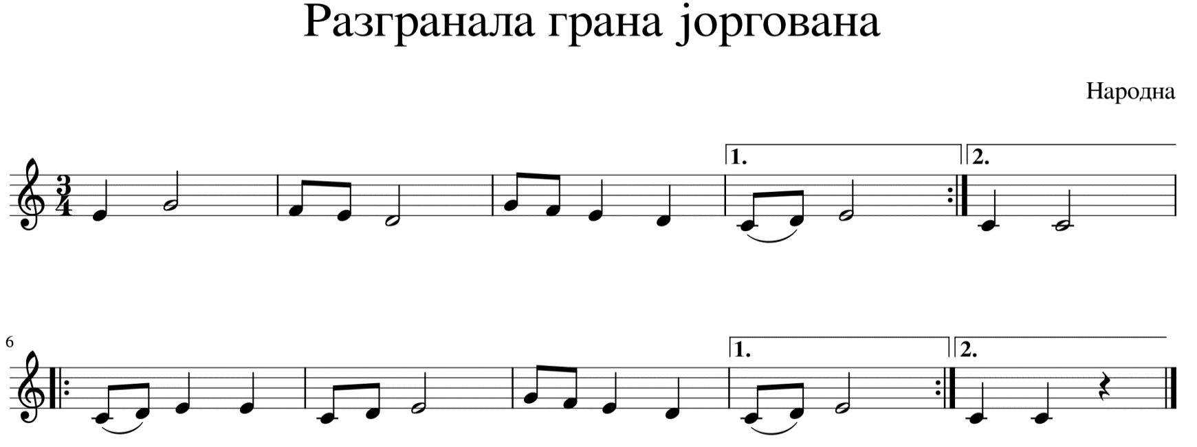
Раз - гра - на - ла гра-на јор - го - ва - на. ва - на.
Ој, ла - не, Ми-ла-не гра-на јор-го ва - на. ва - на.
Под њом сједи лијепа Јулијана.2x Ој, лане Милане, лијепа Јулијана.
А пред њом је ђерђеф од мерџана.2x
Ој, лане Милане, ђерђеф од мерџана.
Мерџан - огрлица
од корала
На ђерђефу свилена марама.2x
Ој, лане Милане, свилена марама.
Ђерђеф - оквир преко
кога се ставља платно за вез

Slide 3
Које ознаке уочаваш у пјесми?
Мјера
3
4
ПРИМА И СЕКУНДА ВОЛТА
РЕПЕТИЦИЈА
МУЗИЧКИ ЛУК
ЧЕТВРТИНСКА ПАУЗА

Slide 4
Које ноте уочаваш према њиховом трајању?
Ритам пјесме можемо изводити на 2 начина:
бројањем и тактирањем.

Slide 5
Које ноте уочаваш према њиховој висини?

Slide 6
Раз - гра - на - ла гра-на јор - го - ва - на. ва - на.
Ој, ла - не, Ми-ла-не гра-на јор-го ва - на. ва - на.
Под њом сједи лијепа Јулијана.2x Ој, лане Милане, лијепа Јулијана.
А пред њом је ђерђеф од мерџана.2x
Ој, лане Милане, ђерђеф од мерџана.
На ђерђефу свилена марама.2x
Ој, лане Милане, свилена марама.

Slide 7
ЗАДАТАК ЗА САМОСТАЛАН РАД
У уџбенику из Музичке културе, на стр. 28 упиши називе музичких ознака које смо до сада научили.
_________________________________
_________________________________
_________________________________
_________________________________

